Slide 1
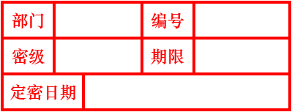
★内幕信息★
未经披露，严格保密
OBD读取CALID和CVN功能实现以及管控方案
XXXX部
核心商密
10年
2016年XX月XX日

Slide 2
背景：
在项目开发阶段，TCU/ECU软件会有多次的版本更新，但同时会出现更新不同步而导致软件不匹配的风险。为了避免该风险，人员需随时确认TCU/ECU软件状态，但人员的资源限制和车辆调度等问题，会导致无法及时获取信息。
目的：
为了高效及时的监控TCU和ECU软件状态、保证TCU和ECU软件合理匹配、以及确认TCU/ECU与车辆状态的对应关系等，现需求在装有OBD设备的车辆可以自行读取CALID和CVN信息，并实时上传系统。

Slide 3
一、OBD读取CALID和CVN功能需求
需求方案：
OBD供应商基于长安UDsonCAN总线诊断规范，并依据OBD诊断规范09服务，在车辆（装有OBD设备）每次点火时，OBD设备发送09 04和09 06请求，TCU/ECU反馈CALID和CVN信息，并将信息实时上传。
通过09服务读取的CALID是以16进制（hex）体现，需进行ASCII码转换后保并上传（00、20这两种特殊字节（数据填充）在数据末尾处时要剔除不做转换和上传）；CVN无需转换，直接上传。

Slide 4
读取TCU控制器CALID和CVN
读CALID信息 | 读CVN信息
发送：0x7DF 02 09 04 00 00 00 00 00 | 发送：0x7DF 02 09 06 00 00 00 00 00
接受：0x7E9 10 13 49 04 01 xx xx xx | 接受：0x7E9 07 49 06 01 yy yy yy yy
发送：0x7E1 30 00 00 00 00 00 00 00 | 其中yy（hex）代表CVN，共4字节
接受：0x7E9 21 xx xx xx xx xx xx xx
接受：0x7E9 22 xx xx xx xx xx xx 00
其中xx（hex）对应的ASCII 码字符代表CALID，共16字节
读取ECU控制器CALID和CVN
读CALID信息 | 读CVN信息
发送：0x7DF 02 09 04 00 00 00 00 00 | 发送：0x7DF 02 09 06 00 00 00 00 00
接受：0x7E8 10 13 49 04 01 xx xx xx | 接受：0x7E8 07 49 06 01 yy yy yy yy
发送：0x7E0 30 00 00 00 00 00 00 00 | 其中yy（hex）代表CVN，共4字节
接受：0x7E8 21 xx xx xx xx xx xx xx
接受：0x7E8 22 xx xx xx xx xx xx 00
其中xx（hex）对应的ASCII 码字符代表CALID，共16字节

Slide 5
二、CALID和CVN信息管控需求
需求方案：
由OBD读取到CALID和CVN信息后，上传路径与GPS和OBD信息一致（样车管理系统TBD），实现CALID和CVN与车辆VIN信息、控制器类别（TCU、ECU、PCU预留）、读取信息日期的对应关系。
查询方式：
通过手机客户端扫描车辆VIN，或手动输入车辆VIN进行查询；
通过电脑端输入车辆VIN进行查询。
优势：
可以保证人员及时发现项目中试验车、工装车以及路试车等开发阶段车辆上出现的软件版本不正确或不匹配现象，实时监控TCU/ECU软件状态。

Slide 6
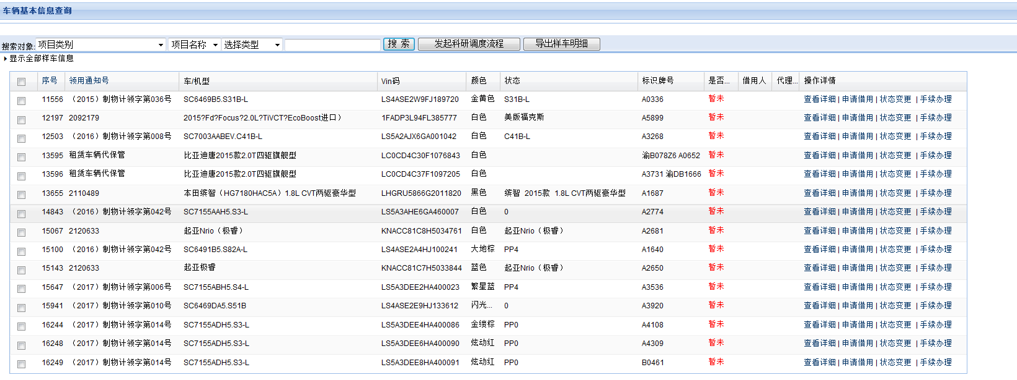
当前样车管理系统车辆信息

